Slide 1
32
2022 파트너스데이
아파트

Slide 2
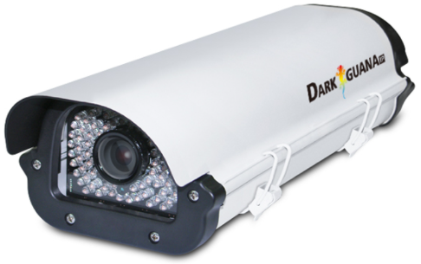
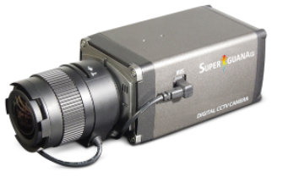
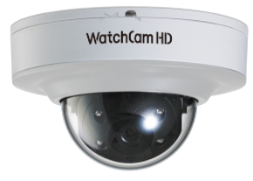
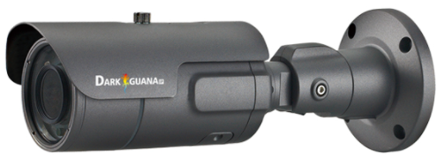
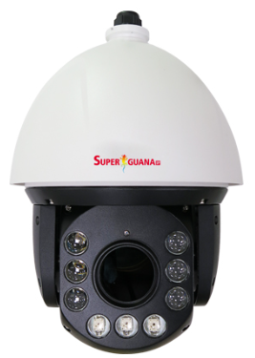
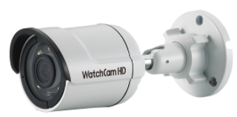
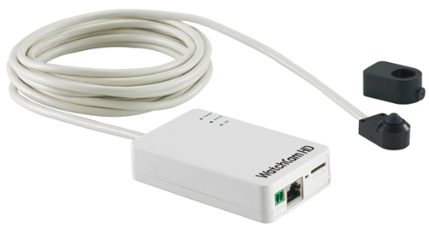
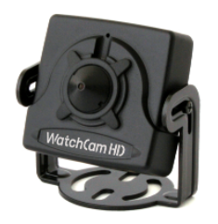
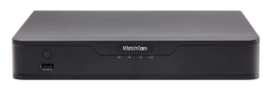
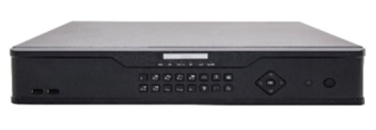
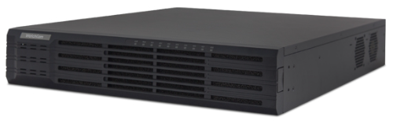
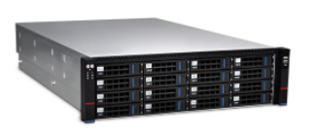
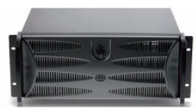
1
와치캠 CCTV 제품군
매출 목표
25억

Slide 3
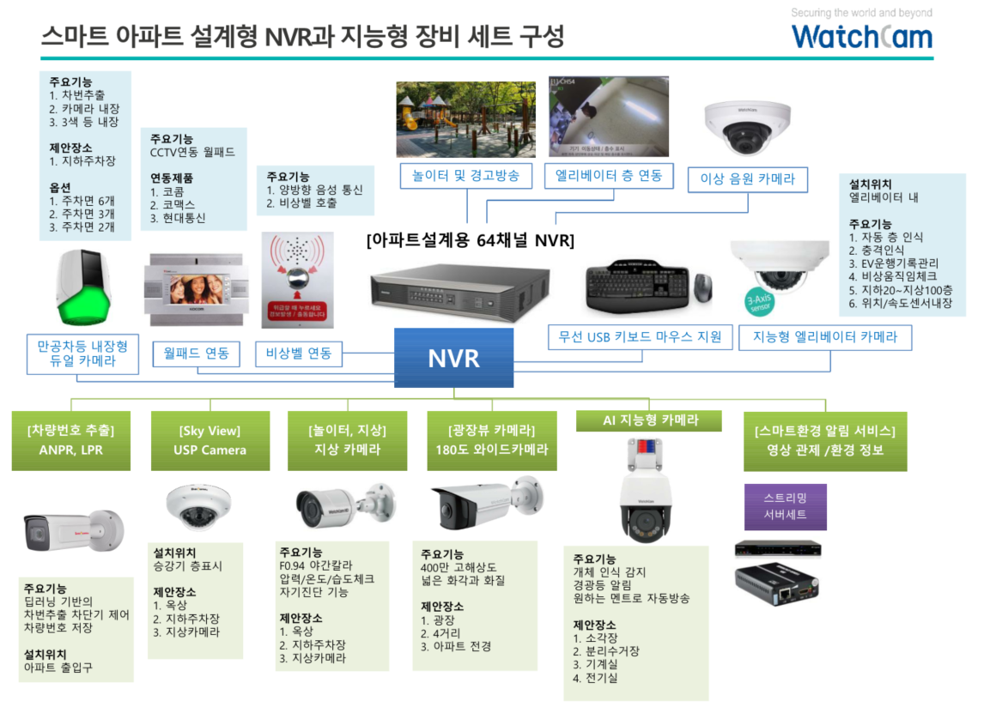
2

Slide 4
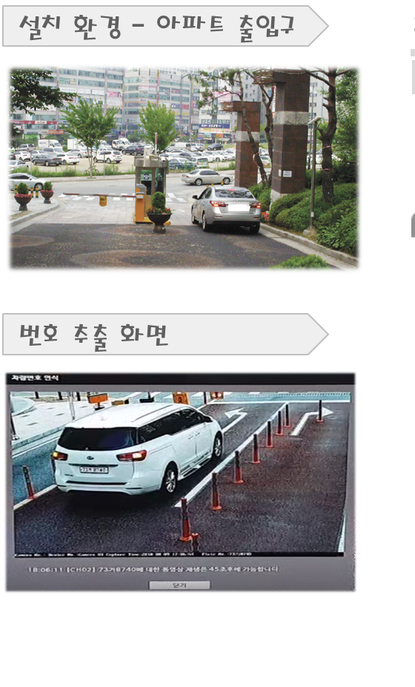
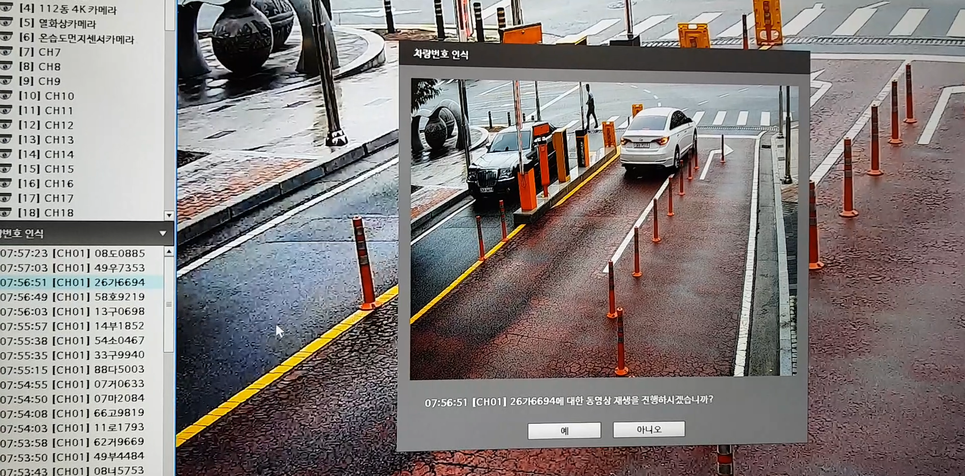
CCTV 설계 방향
개요
2메가픽셀 고해상도 카메라로써, 메가픽셀 모터라이즈 렌즈와 적외선 LED를 장착하여 뛰어난 화질과 최소한의 빛으로 야간에도 칼라
영상을 제공하며, 차량 탐지 및 번호판 인식이 가능한 LPR 카메라이다.
아파트 출입구에 설치하는 번호추출 카메라는 영상에 있는 차량 번호를 추출
리스트업 및 차량번호로 이동시간대에 차량 캡쳐 사진및 동영상 검색에
이용자의 편의를 제공합니다.

Slide 5
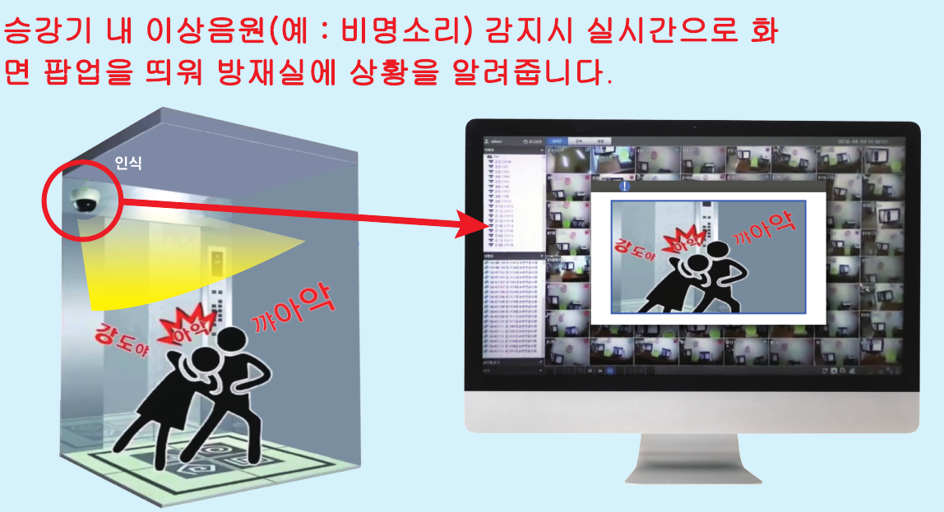
CCTV 설계 방향

Slide 6
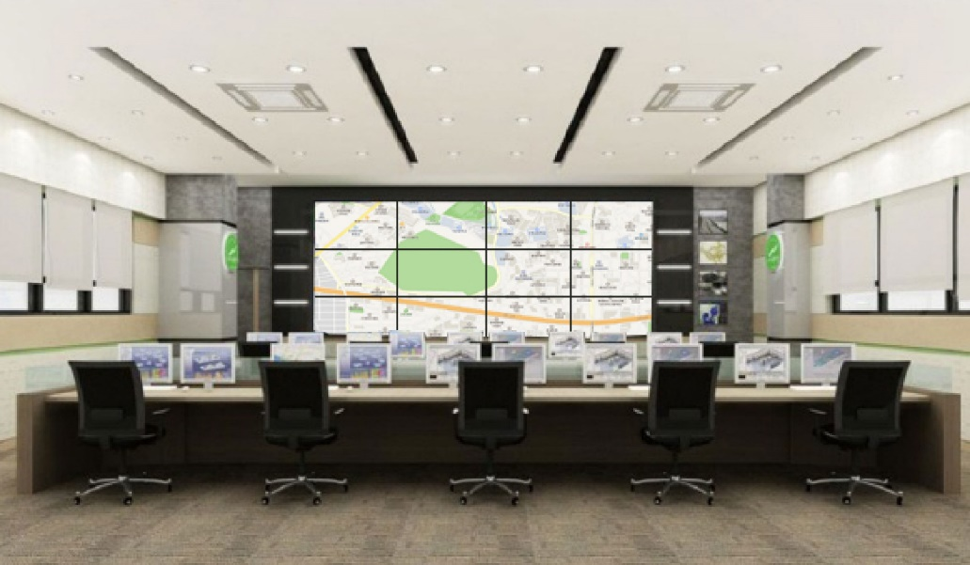



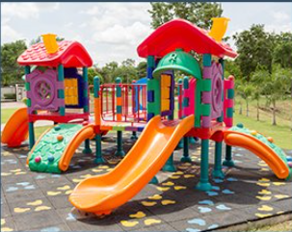

CCTV 설계 방향
놀이터 비상 방송
입주민 공동 생활 구역및 놀이터 방송을 통해 혹은
TTS 방송을 통한 경고방송

Slide 7
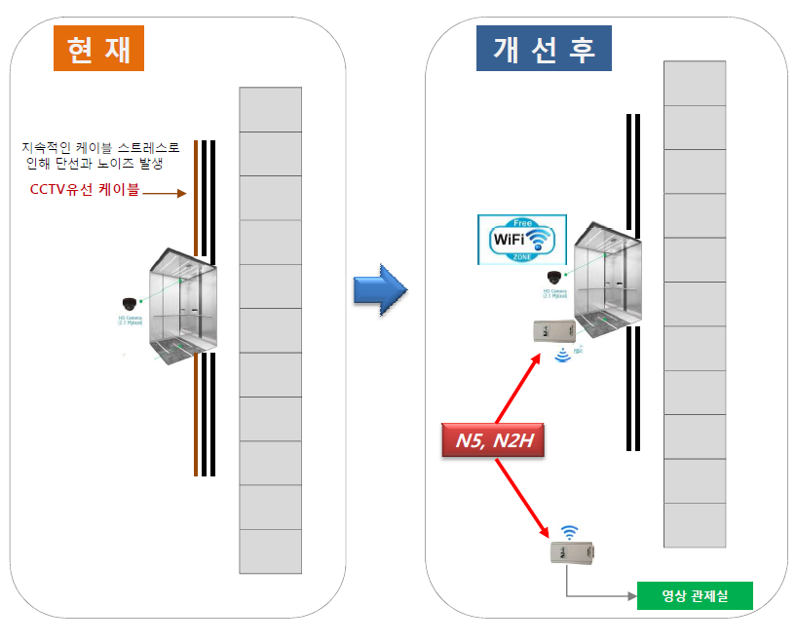
CCTV 설계 방향
⊙ 아파트가 고층으로 인하여 승강기 카메라 케이블을 유선 방식으로 공사 시 선로 단락이 잘 되므로 무선방식으로 설계
⊙ 개선효과
- 유선 케이블로 인한 장애 요소 제거
- 케이블 유지보수 불필요
- 설치비용 및 공사기간 단축
무선 송 수신

Slide 8
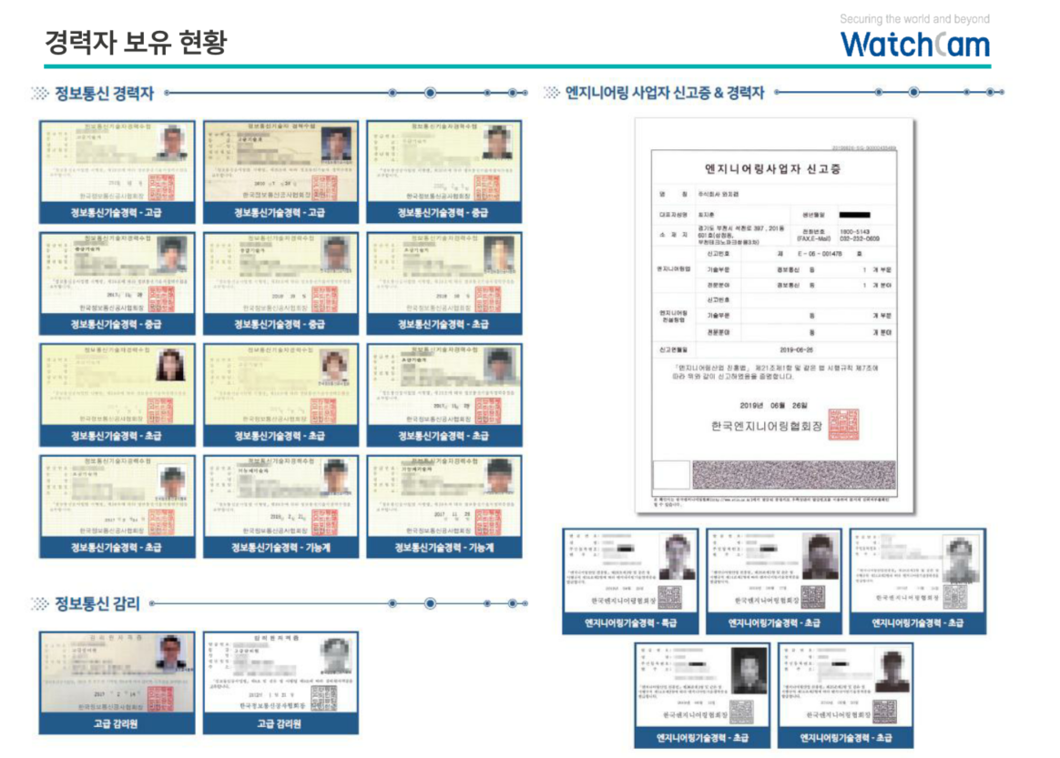
3

Slide 9
설계 감리 실적
2019년 설계/감리 과업 실적
발 주 처 |  | 공 사 명 | 세 대 수
대성유니드별빛마을아파트 | 인천 남동구 | IP 네트워크 CCTV 설치공사 설계/감리 용역 | 364세대
마포 펜트라우스 | 서울시 마포구 | IP 네트워크 CCTV 설치공사 설계/감리 용역 | 476세대
퇴계 이안아파트 | 강원도 춘천시 | IP 네트워크 CCTV 설치공사 설계/감리 용역 | 703세대
퇴계현대1차아파트 | 강원도 춘천시 | IP 네트워크 CCTV 설치공사 설계/감리 용역 | 600세대
휴먼시아남춘천2단지아파트 | 강원도 춘천시 | IP 네트워크 CCTV 설치공사 설계/감리 용역 | 356세대
정자KTe편한세상아파트 | 경기도 수원시 | IP 네트워크 CCTV 설치공사 설계용역 | 288세대
일성3차능수아파트 | 충청남도 천안시 | IP 네트워크 CCTV 설치공사 설계/감리 용역 | 768세대
부경파크빌2차아파트 | 충청남도 천안시 | IP 네트워크 CCTV 설치공사 설계/감리 용역 | 487세대
한라동백2차아파트 | 충청남도 천안시 | IP 네트워크 CCTV 설치공사 설계/감리 용역 | 1,139세대

Slide 10
설계 감리 실적
2019년 설계/감리 과업 실적
발 주 처 |  | 공 사 명 | 세 대 수
수원천천푸르지오아파트 | 경기도 수원시 | IP 네트워크 CCTV 설치공사 설계 | 2,571세대
성거삼환나우빌아파트 | 충청남도천안시 | IP 네트워크 CCTV 설치공사 설계/감리 용역 | 913세대
시흥6차푸르지오아파트 | 경기도 시흥시 | IP 네트워크 CCTV 설치공사 설계/감리 용역 | 769세대
학하리슈빌학의뜰아파트 | 대전시 유성구 | IP 네트워크 CCTV 설치공사 설계/감리 용역 | 704세대
용현 성원상떼빌아파트 | 인천 미추월구 | IP 네트워크 CCTV 설치공사 설계/감리 용역 | 550세대
성산마을우남스타원아파트 | 대전시 중구 | IP 네트워크 CCTV 설치공사 설계/감리 용역 | 561세대

Slide 11
설계 감리 실적
2020년 설계/감리 과업 실적
발 주 처 |  | 공 사 명 | 세 대 수
상도삼성래미안1차 아파트 | 서울시 동작구 | IP네트워크 CCTV 설치공사 설계 /감리 용역 | 517세대
두정 계룡리슈빌 | 천안시 서북구 | IP네트워크 CCTV 설치공사 설계/감리 용역 | 386세대
두정 부경파크빌 | 천안시 서북구 | IP네트워크 CCTV 설치공사 설계/감리 용역 | 170세대
권선 성지아파트 | 수원시권선구 | IP 네트워크 CCTV 설치공사 설계/감리 용역 | 660세대
비산한화꿈그린아파트 | 안양시 동안구 | IP네트워크 CCTV 설치공사 설계/감리 용역 | 774세대
양벌리우남아파트 | 광주시 오포읍 | IP네트워크 CCTV 설치공사 설계/감리 용역 | 448세대
학익풍림아이원 | 인천시 미추홀구 | IP네트워크 CCTV 설치공사 설계/감리 용역 | 2,090세대
다가신성아파트 | 천안시 동남구 | IP네트워크 CCTV 설치공사 설계/감리 용역 | 364세대
쌍용동두산위브아파트 | 천안시 서북구 | IP네트워크 CCTV 설치공사 설계/감리 용역 | 99세대
당진동광아파트 | 당진시 송악읍 | IP네트워크 CCTV 설치공사 설계/감리 용역 | 655세대

Slide 12
설계 감리 실적
2020년 설계/감리 과업 실적
발 주 처 |  | 공 사 명 | 세 대 수
아산서해그랑블2차아파트 | 아산시 문화동 | IP네트워크 CCTV 설치공사 설계 /감리 용역 | 537세대
보령대우아파트 | 보령시 죽전동 | IP네트워크 CCTV 설치공사 설계/감리용역 | 466세대
동신2단지아파트 | 수원시 장안구 | IP네트워크 CCTV 설치공사 설계/감리용역 | 1,992세대
시흥6차푸르지오1단지아파트 | 시흥시 죽율동 | IP네트워크 CCTV 설치공사 설계/감리용역 | 1,221세대
도봉서원아파트 | 서울시 도봉구 | IP네트워크 CCTV 설치공사 설계/감리용역 | 2,450세대
구파발삼성래미안9단지 | 서울시 은평구 | IP네트워크 CCTV 설치공사 설계/감리용역 | 486세대
하늘바람휴먼시아아파트 | 대전시 유성구 | IP네트워크 CCTV 설치공사 설계/감리용역 | 990세대
문화주공2단지아파트 | 대전시 중구 | IP네트워크 CCTV 설치공사 설계/감리용역 | 810세대
도안신도시한라비발디아파트 | 대전시 유성구 | IP네트워크 CCTV 설치공사 설계/감리용역 | 752 세대
직산세관엔리치빌아파트 | 천안시 서북구 | IP네트워크 CCTV 설치공사 설계/감리용역 | 178세대

Slide 13
설계 감리 실적
2020년 설계/감리 과업 실적
발 주 처 |  | 공 사 명 | 세 대 수
문촌마을5단지아파트 | 고양시 일산서구 | IP네트워크 CCTV 설치공사 설계 /감리 용역 | 432세대
서초네이처힐1단지아파트 | 서울시 서초구 | IP네트워크 CCTV 설치공사 설계/감리용역 | 178세대
방축 주공아파트 | 아산시 방축동 | IP네트워크 CCTV 설치공사 설계/감리용역 | 410세대
근형심포니아파트 | 화성시 발안도 | IP네트워크 CCTV 설치공사 설계/감리용역 | 252세대
병천 신한아파트 | 천안시 동남구 | IP네트워크 CCTV 설치공사 설계/감리용역 | 2474세대
천안목천동우1차아파트 | 천안시 동남구 | IP네트워크 CCTV 설치공사 설계/감리용역 | 1,922세대
쌍용역 코오롱하늘채아파트 | 천안시 서북구 | IP네트워크 CCTV 설치공사 설계/감리용역 | 454세대
푸른마을6단지 풍림아아원 | 고양시 덕양구 | IP네트워크 CCTV 설치공사 설계/감리용역 | 496세대
직산대림아파트 | 천안시 서북구 | IP네트워크 CCTV 설치공사 설계/감리용역 | 650세대
송내자이아파트 | 부천시 송내동 | IP네트워크 CCTV 설치공사 설계/감리용역 | 436세대

Slide 14
설계 감리 실적
2021년 설계/감리 과업 실적
발 주 처 |  | 공 사 명 | 세 대 수
신정이펜하우스5단지아파트 | 서울시 양천구 | IP네트워크 CCTV 설치공사 설계 /감리 용역 | 238세대
송파파인타운3단지아파트 | 서울시 송파구 | IP네트워크 CCTV 설치공사 설계/감리용역 | 625세대
청주개신뜨란채2단지아파트 | 청주시 서원구 | IP네트워크 CCTV 설치공사 설계/감리용역 | 980세대
송도글로벌캠퍼스 푸르지오아파트 | 인천시 연수구 | IP네트워크 CCTV 설치공사 설계/감리용역 | 1,730세대
백석 계룡리슈빌아파트 | 천안시 동남구 | IP네트워크 CCTV 설치공사 설계/감리용역 | 910세대
푸른마을6단지 풍림아이원 | 고양시 덕양구 | IP네트워크 CCTV 설치공사 설계/감리용역 | 496세대
목동7단지아파트 |  | IP네트워크 CCTV 설치공사 설계/감리용역 | 2550세대
개봉푸르지오아파트 |  | IP네트워크 CCTV 설치공사 설계/감리용역 | 978세대
불로동부아파트 |  | IP네트워크 CCTV 설치공사 설계/감리용역 | 534세대
다정한마을 경남아너스빌 |  | IP네트워크 CCTV 설치공사 설계/감리용역 | 588세대

